Slide 1
Tema 7: Fiscalitat i forma juridica

Slide 2
1)Introducció a la fiscalitat
La fiscalitat conjunt de lleis i de normes referent als tributs
Tributs poden ser:
Taxes: son contribucions económiques que fan els usuaris per l´obtenció d´un servei. Ex taxa de matriculació de la universitat
Contribucions especials: obtenció d´ un benefici, un augment de valor dels seus bens per la realizació d´ obres públiques, el establiment o ampliació de serveis públic.
exemple construcció d´una parada de metro a una zona o no hi havia abans cap parada, pot implicar un augment del valor dels terrenys o locals en un futur i l´ayto tindrà dret a cobrar un impost
Impostos: son tributs exigits sense contraprestació directa que manifesta una capacitat contributiva d´ un contribuent com conseqüència de la possessió d´un patrimoni, la circulació de bens o la adquisició o despesa de la renda:

Slide 3
Finalitat principal: recaudar diners per cobrir les despeses de l´estat

Slide 4
2) IRPF
Impost de les persones físiques:Impost de tipus progresiu que grava l´obtenció de renda de les persones físiques( un autònom en el nostre cas) consideran les circunstàncias personals.

Slide 5
2.1 Càlcul iComposició Irpf
Part general:
Rendiment de treball ( sous i salaris)
Rendiments d´activitats economiques (beneficis empresarials)
Rendiments capital inmobiliari( rendes adquirides d´un propietari per llogar un habitatge)
Imputació de rendes ( una renda ficticia que es genera per tenir un segon habitat o mes en propietat i no tenir-lo llogat.)

Slide 6
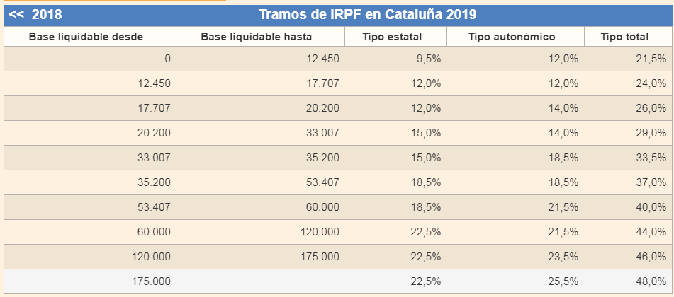
Del resultat obtingut sumat dels rendiments , es multiplica per una escala de gravamen que va en funció de la quantitat de renda obtinguda , va des de el 21,5% al 48% ,obtindrem la part general

Slide 7
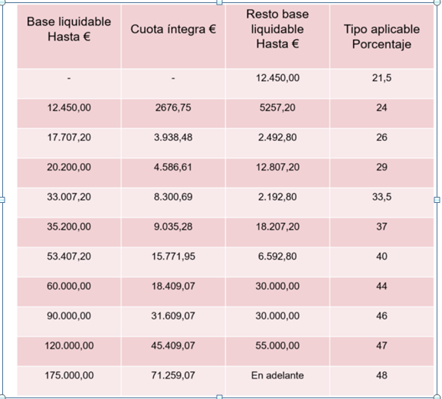
exemple 15000 euros els primers 12450 pagarem 2676,75 el reste2550*24%=612 2676,75+612=3288,75

Slide 8
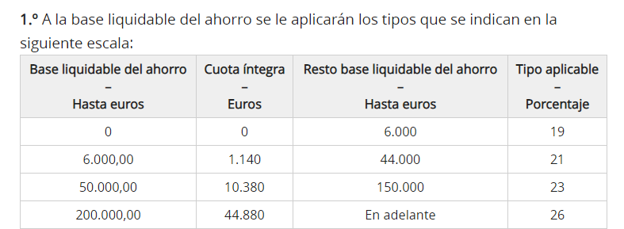
Part del estalvi:
Guanys i perdues patrimonials. Exemple benefici o perdues de la venta d´accions o d´un habitatge.
Rendiment de capital mobiliari. exemple obtenció de dividends, interessos al teu favor.
Es la suma d´aquest rendiments x escala de gravamen

Slide 9
Part general + part de l´estalvi= cuota integra
Cuota integra –mínim personal i familiar-deduccions- retencions o pagaments fraccionats( diners que hem pagat al llarg de l´any) = cuota integra( pot sortir a pagar o a tornar)

Slide 10
2.2 Rendiments d´activitats econòmiques
En aquest apartat es graven els beneficis que obtè un autònom. Hi ha tres regims:
Estimació directa normal:Ingresos – despeses, es fa per persones fisiques que tenen mes 600.000 d´ingresos a l´any. Han de portar una contabilitat ajustada.
Estimaciò directa simplificada:(Ingresos – despeses) -5% (despeses totals amb el límit de 2000 euros) . Es fa per persones físiques que tenen menys 600.000 d´ingresos a l´any. Les obligacions son de tenir el llibre d´inversions,tenir ordenades les factures.
Estimación objetiva:es fa per persones físiques que tenen un nivell d´ingresos inferiors a 150.000 euros o per un valor de compres inferiors a 150.000.La tarifa s´ estableix en funció de moduls exemple un bar número de taules, kilowatis contractats. L´obligació es tenir les factures de compres i vendes de forma ordenada cronologicament

Slide 11
2.3 Obligacions de l ´Irpf
Es obligatori presentar els models que els podem trobar a la pàgina de l´Aeat i majoritariament es pot presentar amb certificat digital ceres, clave pin o dni electrònic.
Models a presentar:
M-111 retencions dels treballador:La part de l´irpf que retindràs els teus treballadors de la nòmina.Això es pagara:
el mes d´Abril als 20 primers dies ( correspondra la part que has retingut de l´1 de gener fins el 31 de març) ,
el mes de Juliol als 20 primers dies( correspondra la part que has retingut de l´1 d´Abril fins el 30 de Juny)
El mes d´octubre als 20 primers dies ( correspondra la part que has rentingut del 1 de Julio al 30 de Septembre)
El mes de gener de l´any següent els 30 primers dies (correspondra la part que has rentingut del 1 d´octubre al 31 de desembre)

Slide 12
M 130 Estimació directa : Pagar el 19% dels teus beneficis( son les retencions o pagaments fraccionats )
el mes d´Abril als 20 primers dies ( correspondra la part que has retingut de l´1 de gener fins el 31 de març) ,
el mes de Juliol als 20 primers dies( correspondra la part que has retingut de l´1 d´Abril fins el 30 de Juny)
El mes d´octubre als 20 primers dies ( correspondra la part que has rentingut del 1 de Julio al 30 de Septembre)
El mes de gener de l´any següent els 30 primers dies (correspondra la part que has rentingut del 1 d´octubre al 31 de desembre)

Slide 13
Modelo 190:Declaració informativa resumida de les retencions del treballador , totals d´ingresos i despeses, s´ha de presentar del 1 al 30 de gener de l ´any següent.
M 100 declaració de la renta 1 d´Abril al 30 de Juny

Slide 14
3)Impost de societats
Impost de societats:Impost que grava els beneficis de les persones juridiques o societats.
Impost de societats=(Resultat abans d´impostos de la compte de perdues i guanys (Bai) x 25%,20%,15%,10%) -( deduccions+ pagamentS fraccionats).
Tipo de gravamen general: 25%
cooperatives:20%
Entitats de nova creacions: el 15% els dos primers anys

Slide 15
3.1)Obligacions de l ´IS
Es obligatori presentar els models que els podem trobar a la pàgina de l´Aeat i es obligatori presentar amb certificat digital ceres.
M-111 retencions dels treballador:La part de l´irpf que retindràs els teus treballadors de la nòmina.Això es pagara:
El mes d´Abril als 20 primers dies ( correspondra la part que has retingut de l´1 de gener fins el 31 de març) ,
El mes de Juliol als 20 primers dies( correspondra la part que has retingut de l´1 d´Abril fins el 30 de Juny)
El mes d´octubre als 20 primers dies ( correspondra la part que has rentingut del 1 de Julio al 30 de Septembre)
El mes de gener de l´any següent els 30 primers dies (correspondra la part que has rentingut del 1 d´octubre al 31 de desembre) .
M- 200, de declaración anual del impost sobre societats. Es la declaració de la renda de las empreses. Es presenta entre els dies 1 y 25 de juliol de cada any
M-202, de pagament fraccionat de l´impost sobre societats, deurà presentar- se en els mesos d´ abril, octubre y decembre si hem obtingut un resultat positiu en la presentació del model 200 de l ´exercici anterior.

Slide 16
4)IMPOST DEL VALOR AFEGIT (IVA)
Es un impost que grava el consum de bens i serveis.
Iva soportat= Iva que pagues quant tu fas una compra
Iva transferit= Iva que li cobras al client quant l´empresari ven un producte
Iva= Iva transferit- Iva soportat

Slide 17
4.1Exemples
Exemple 1 : Un Bar compra una caixa de coca coles a 10 euros + Iva 21% i el ven al bar a 30 euros + Iva 10%
Iva transferit=30*10%=3
Iva soportat=10*21%=2,10
Iva total=0,90 pagar
Iva transferit >iva soportat A PAGAR

Slide 18
Exemple 2 : Un Bar compra una caixa de coca coles a 15 euros + Iva 21% i el ven al bar a 30 euros + Iva 10%
Iva transferit=30*10%=3
Iva soportat=15*21%=3,15
Iva total=-0,15 et tornaran diners l´AEAT
Iva transferit <iva soportat A RETORNAR unicament es pot el 4ª trimestre,el reste de trimestres únicament es pot conpensar

Slide 19
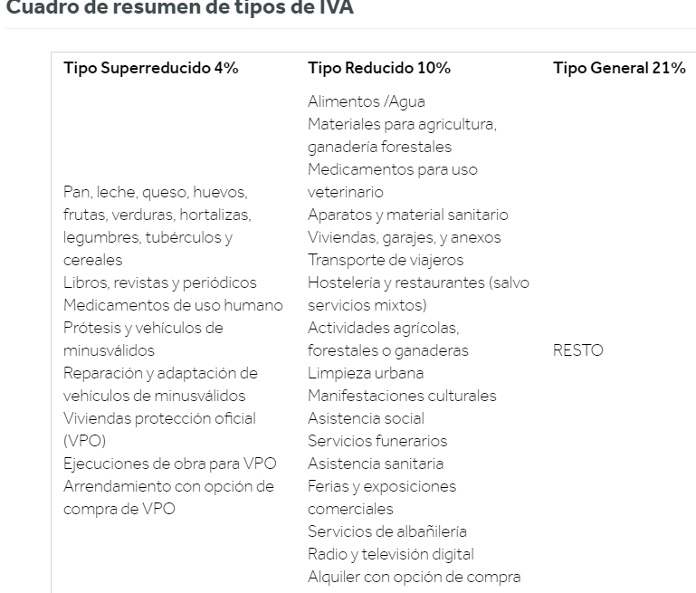
4.2Tipos d´IVA

Slide 20
4.3 )obligacions Iva
Es obligatori presentar els models que els podem trobar a la pàgina de l´Aeat i es obligatori presentar-lo amb certificat digital ceres.
Mòdel 303:PRESENTACIÓ DE L ´IVA
el mes d´Abril als 20 primers dies ( de l´1 de gener fins el 31 de març) ,
el mes de Juliol als 20 primers dies( de l´1 d´Abril fins el 30 de Juny)
El mes d´octubre als 20 primers dies ( del 1 de Juliol al 30 de Septembre)
El mes de gener de l´any següent els 30 primers dies (del 1 d´octubre al 31 de desembre de l´any anterior )

Slide 21
Model 390 informativa: resum d´ingresos i d´IVA.Es presenta de l´1 al 30 de Gener de l´any següent
M-347 informativa:Totes les operacions amb clients o proveidors superiors a 3005 Euros.Es fa el mes de Febrer de l´any següent

Slide 22
4) Altres impostos
Impost de bens inmobles (IBI): es un impost de l´ayto per tenir un local o inmoble en propietat.
Impost de tracció mecánica: es un impost de l´ayto per tenir un vehicle cotxe, moto es paga per cavallos.
Impost de transmissions patrimonials(Itp )i actes jurídiques: es un impost de les comunitats autònomes el fet de sol·licitar préstec , constituir una societat (ayto → ayuntamiento)

Slide 23
Impost sobre activitat economica(IAE):Impost de l´ayto per empreses que l´any anterior haguessin obtingut mes d´un milió d´euros d'ingressos.

